Slide 1


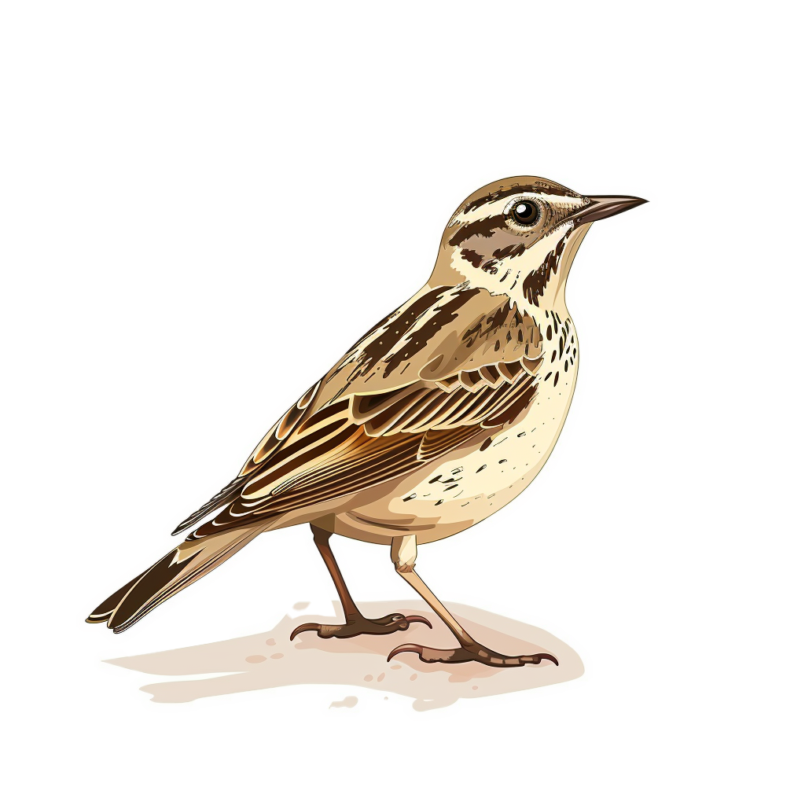















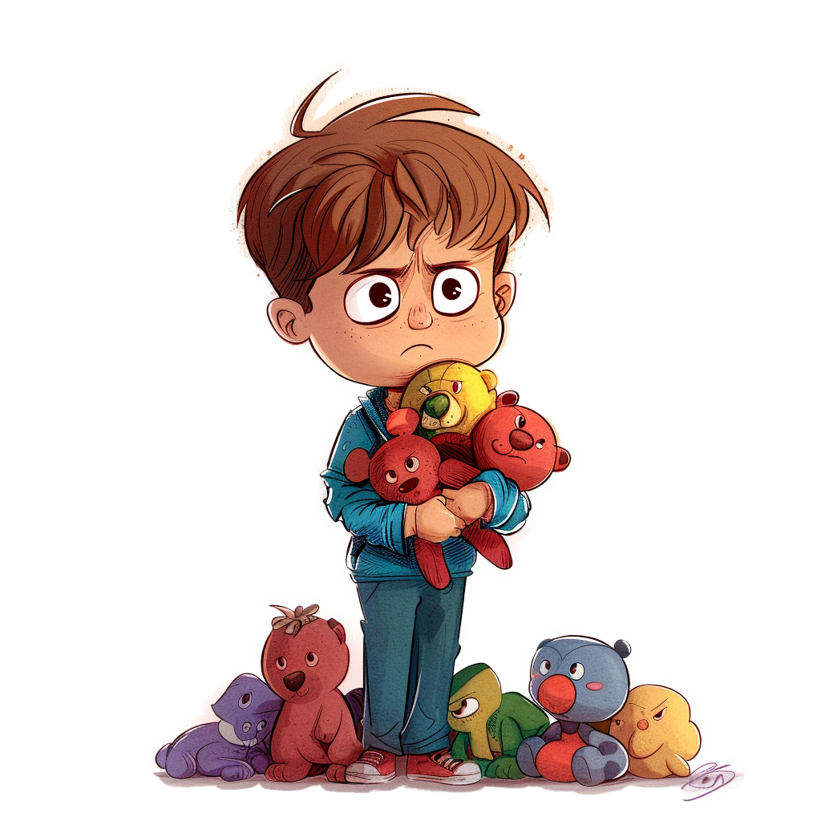






ЖАННИН
ДЖЕКОВА
ПОВАЖНИЙ
ЖАДІБНИЙ…

